Slide 1
업무분담 및 화면 레이아웃
김선영
- 미니홈피 페이지
견민석
- 네이트 판 페이지(게시판)
뉴스페이지(네이버 API이용 예정)
신승호
쇼핑페이지
메일페이지
문주은
메인페이지
업무공유페이지

Slide 2
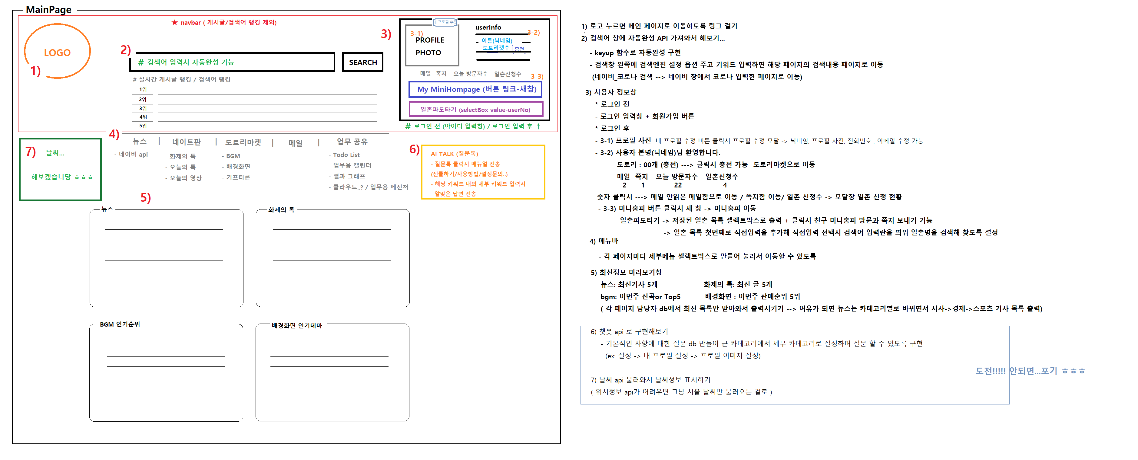

Slide 3
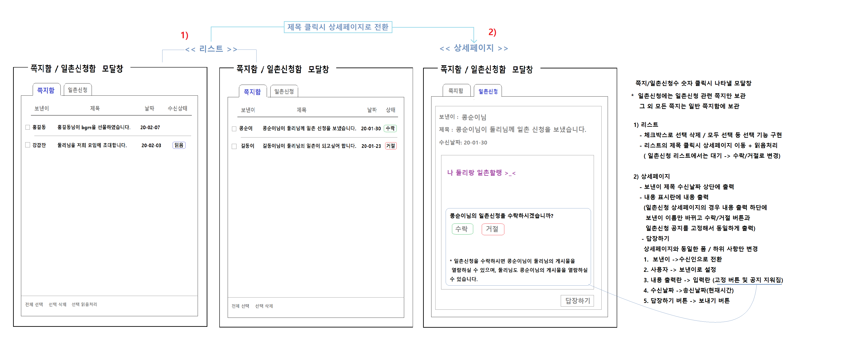

Slide 4
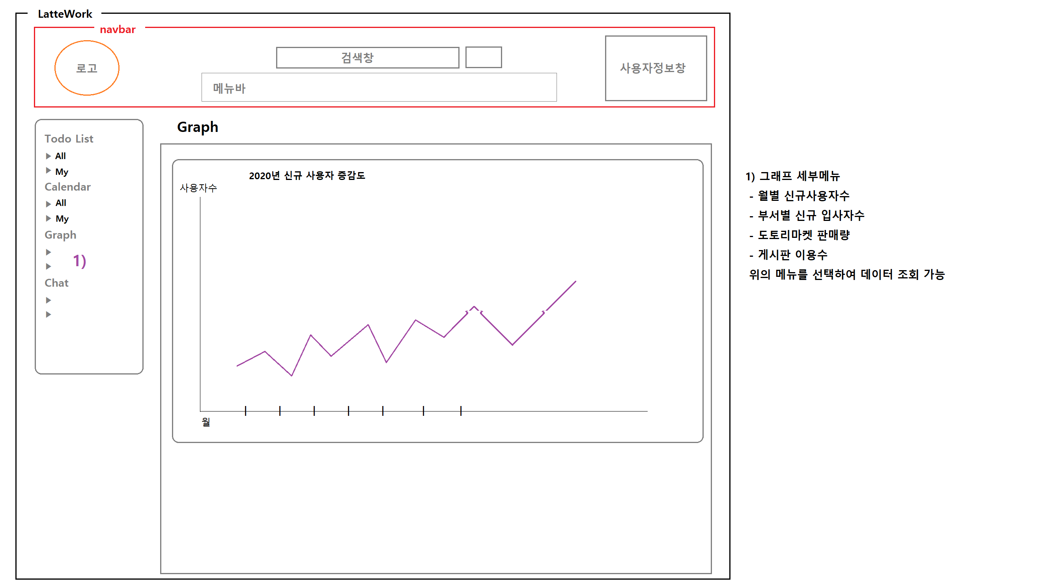

Slide 5
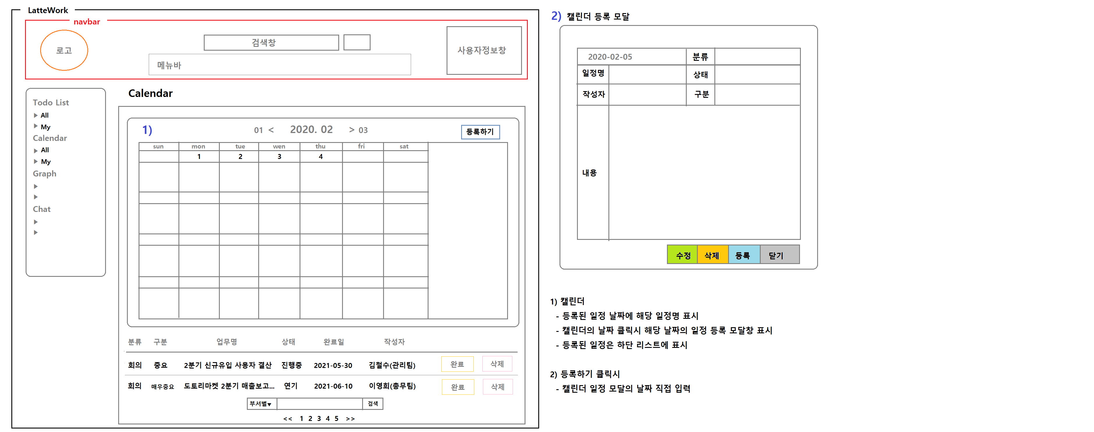

Slide 6
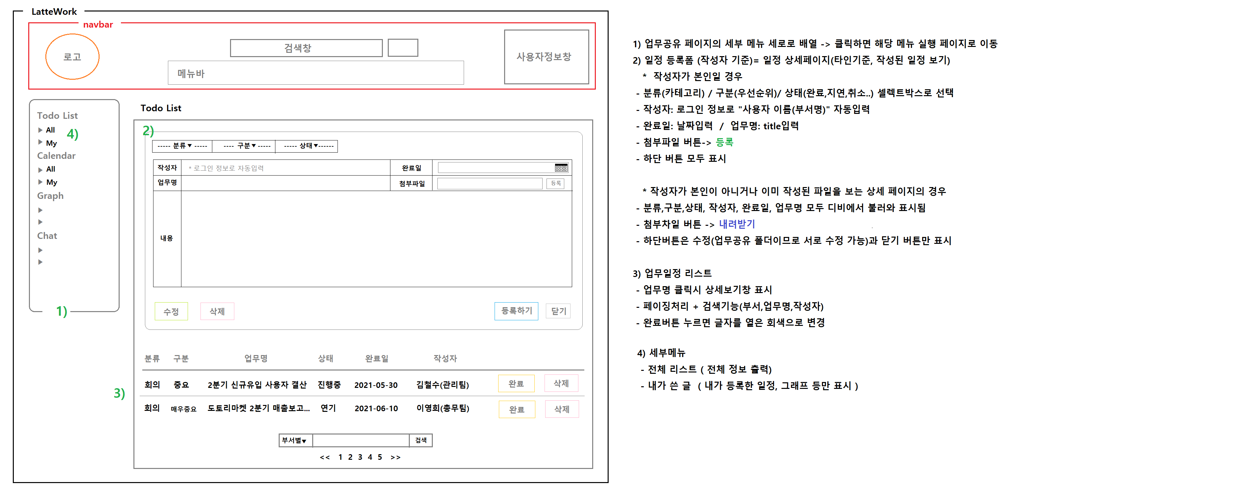

Slide 7
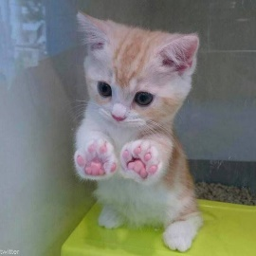
Mini홈 페이지
5
1
홍길동님의 미니홈피
6
TODAY 10 | TOTAL 356
수정
http://www.cyworld.com/success0225
8
미니홈피 당일 접속자 수, 전체 접속자 수
미니홈피 주인의 기분상태, 사진, 상태메세지를 출력한다. EDIT버튼으로 수정할 수 있으며, HISTORY버튼으로 이전 글들을 볼 수 있다.(새로운 윈도우 창)
미니홈피 주인의 정보
미니홈피 주인의 일촌 미니홈피로 이동할 수 있다.(미니홈피 주인이 비공개로 해놓았다면 볼 수 없다)
미니홈피 제목 클릭하면 미니홈피 첫화면으로 이동, 수정버튼으로 수정가능
미니홈피 주소(싸이월드 주소+아이디)
게시글(다이어리, 사진첩, 게시판, 동영상)을 날짜 순에 맞춰서 출력(velog처럼)
로그인된 사용자의 일촌의 친구들 중에 랜덤으로 추천하기 / 미니홈피 주인이 설정한 플레이리스트 재생
메뉴 버튼 / 미니홈피 주인이 공개한 게시판만 볼 수 있다.
광고 / 광고비는 미니홈피 주인에게 돌아간다.
2
TODAY IS…
7
친구추천
프리스타일 - Y
홈
9
프로필
다이어리
사진첩
귀욥
게시판
동영상
방명록
EDIT HISTORY
관리
3
홍길동(남)
hong@gmail.com
10
일촌파도타기
광고
4

Slide 8
프로필 페이지
TODAY 10 | TOTAL 356
홍길동님의 미니홈피
수정
내 소개 메뉴
소개
http://www.cyworld.com/success0225
친구추천
PROFILE
2
프리스타일 - Y
1
내 소개
소개
키워드
히스토리
42문답
기본정보
홈
프로필
다이어리
사진첩
게시판
동영상
방명록
관리
광고

Slide 9
다이어리 페이지
TODAY 10 | TOTAL 356
홍길동님의 미니홈피
수정
달력 / 날짜를 선택하면 해당 날짜의 게시글(다이어리)를 볼 수 있다.
다이어리 메뉴
다이어리 내용
미니홈피 사용자가 공개한 범위에 해당하는 사용자만 댓글쓰기 가능(대댓글가능)
http://www.cyworld.com/success0225
1
친구추천
달력
3
오늘…
프리스타일 - Y
2020.01.21 21:34
홈
배고프다
프로필
2
내 다이어리
나의 일기장
-
다이어리
사진첩
우리 다이어리
공개설정 : 전체공개
4
게시판
홍길동 : 나도 (2020.01.22 19:22)
홍길동 : 나도 (2020.01.22 19:22)
동영상
홍길동 : 나도 (2020.01.22 19:22)
방명록
COMMENT
확인
관리
광고

Slide 10

사진첩 페이지
TODAY 10 | TOTAL 356
홍길동님의 미니홈피
수정
사진앨범 메뉴.
사진올리기 페이지로 이동
작성된 내용 수정 / 삭제 기능(미니홈피 주인만 가능)
올린 게시글
미니홈피 사용자가 공개한 범위에 해당하는 사용자만 댓글쓰기 가능(대댓글가능)
http://www.cyworld.com/success0225
2
친구추천
1
3
사진올리기
PHOTO ALBUM
수정
삭제
프리스타일 - Y
1촌공개
대학 친구들
중고딩 친구들
여행
부산에서…
2019.05.07. 21:34
홈
4
프로필
다이어리
사진첩
배고프다
게시판
동영상
공개설정 : 전체공개
5
방명록
홍길동 : 나도 (2020.01.22 19:22)
홍길동 : 나도 (2020.01.22 19:22)
관리
홍길동 : 나도 (2020.01.22 19:22)
COMMENT
확인
광고

Slide 11
사진첩 사진넣기 페이지
TODAY 10 | TOTAL 356
홍길동님의 미니홈피
수정
제목입력
앨범메뉴 카테고리
사진첨부기능
게시글 (가능하다면 폰트랑, 글자크기 조절할 수 있게하기 ex. 네이버 스마트 에디터)
공개설정
전체공개 했을 때 태그시 다른 사용자들이 검색해서 볼 수 있음
http://www.cyworld.com/success0225
친구추천
PHOTO ALBUM
1
2
프리스타일 - Y
1촌공개
대학 친구들
중고딩 친구들
여행
제목 입력
앨범명
이미지
3
첨부
홈
4
글꼴
크기
내용
프로필
다이어리
사진첩
5
공개설정
전체공개
게시판
태그
추가
6
동영상
등록
취소
방명록
관리
광고

Slide 12
게시판 페이지
TODAY 10 | TOTAL 356
홍길동님의 미니홈피
수정
게시판 메뉴
게시판 글 쓰기 페이지로 이동
작성된 게시판 글 목록
페이지내이션
검색기능
http://www.cyworld.com/success0225
1
친구추천
게시판
2
자유게시판
3
글쓰기
프리스타일 - Y
번호 | 제목 | 작성자 | 작성일 | 조회수
6 | 글5 | 홍길동 | 2021.02.09. | 0
5 | 글4 | 홍길동 | 2021.02.09. | 4
4 | 글3 | 홍길동 | 2021.02.09. | 7
3 | 글2 | 홍길동 | 2021.02.09. | 2
2 | 글1 | 홍길동 | 2021.02.09. | 1
1 | 글 | 홍길동 | 2021.02.09. | 1
홈
프로필
다이어리
사진첩
게시판
4
동영상
이전 1 2 3 4 5 다음
글제목
검색
방명록
5
관리
광고

Slide 13
동영상 페이지
TODAY 10 | TOTAL 356
홍길동님의 미니홈피
수정
http://www.cyworld.com/success0225
친구추천
VIDEO ALBUM
프리스타일 - Y
1촌공개
대학 친구들
중고딩 친구들
여행
홈
프로필
다이어리
사진첩
게시판
동영상
방명록
관리
광고

Slide 14


방명록 페이지
TODAY 10 | TOTAL 356
홍길동님의 미니홈피
수정
방명록 입력기능 / 비밀로 글쓰기 가능
방명록 목록 / 미니홈피 주인이 비밀글로 변경 / 삭제 / 신고 가능
방명록 댓글 쓰기 기능
http://www.cyworld.com/success0225
TODAY IS…
친구추천
1
프리스타일 - Y
홈
프로필
비밀로하기
확인
다이어리
2
NO.22 김유신 (2021.02.09. 11:33)
비밀로하기 | 삭제 | 신고
사진첩
귀욥
게시판
안뇽
동영상
3
방명록
확인
관리
일촌파도타기
광고

Slide 15
TODAY 10 | TOTAL 356
홍길동님의 미니홈피
수정
기본프로필 / 메뉴 / 일촌관리 / 음악 설정 기능
http://www.cyworld.com/success0225
1
친구추천
미니홈피관리
프리스타일 - Y
기본정보
메뉴
인맥관리
음악
홈
프로필
다이어리
사진첩
게시판
동영상
방명록
관리
광고

Slide 16
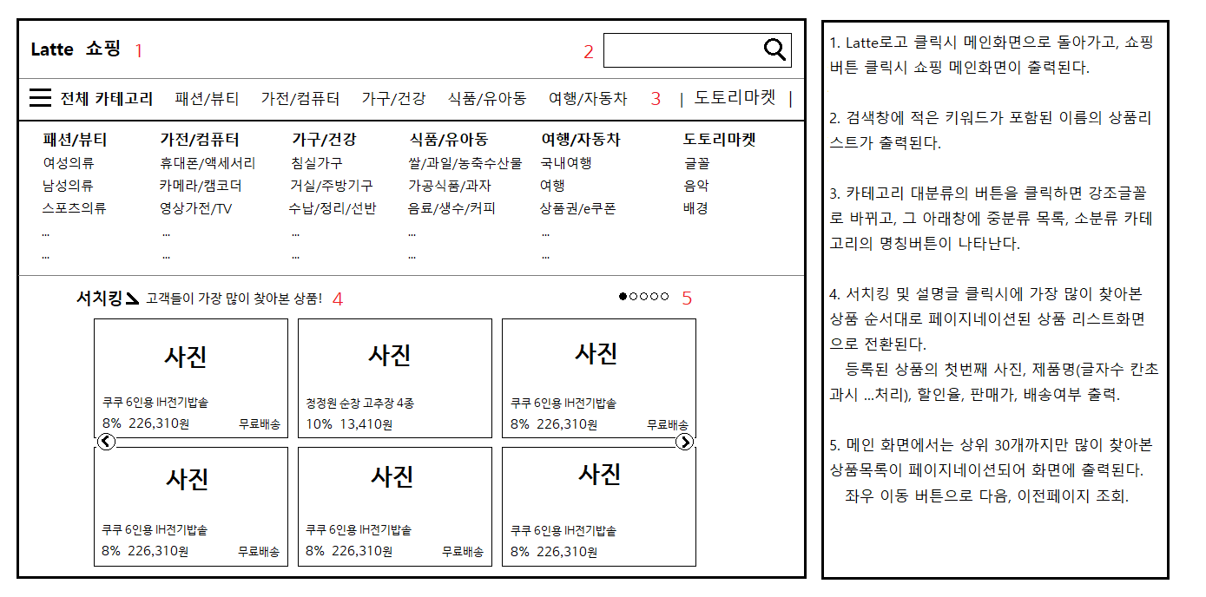

Slide 17
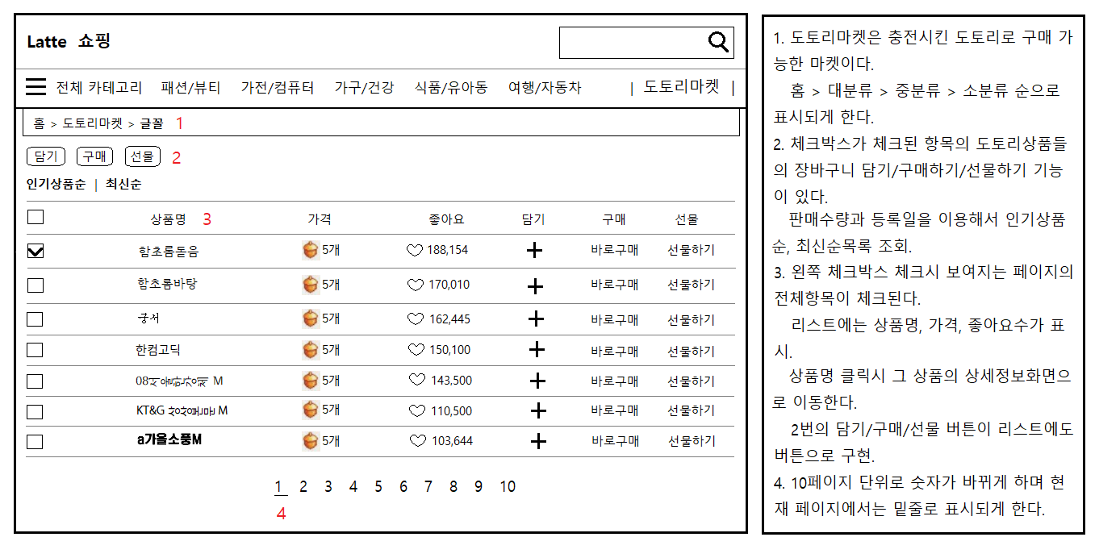

Slide 18
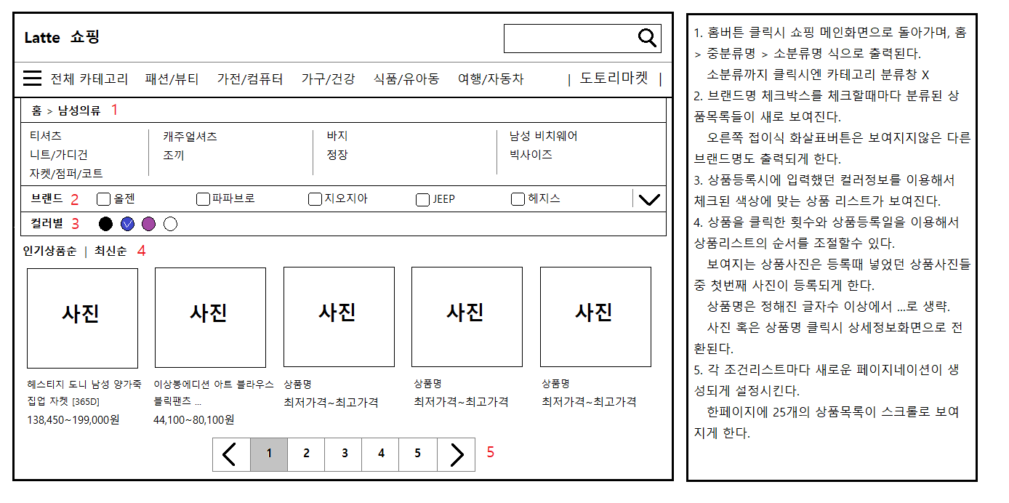

Slide 19
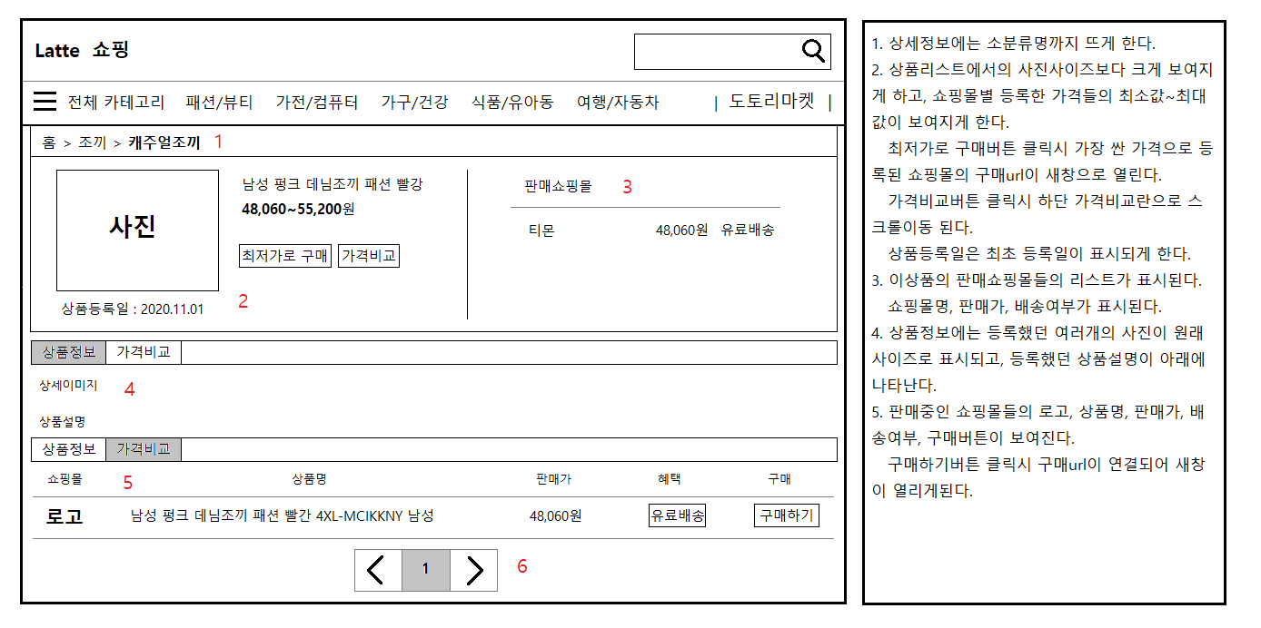

Slide 20
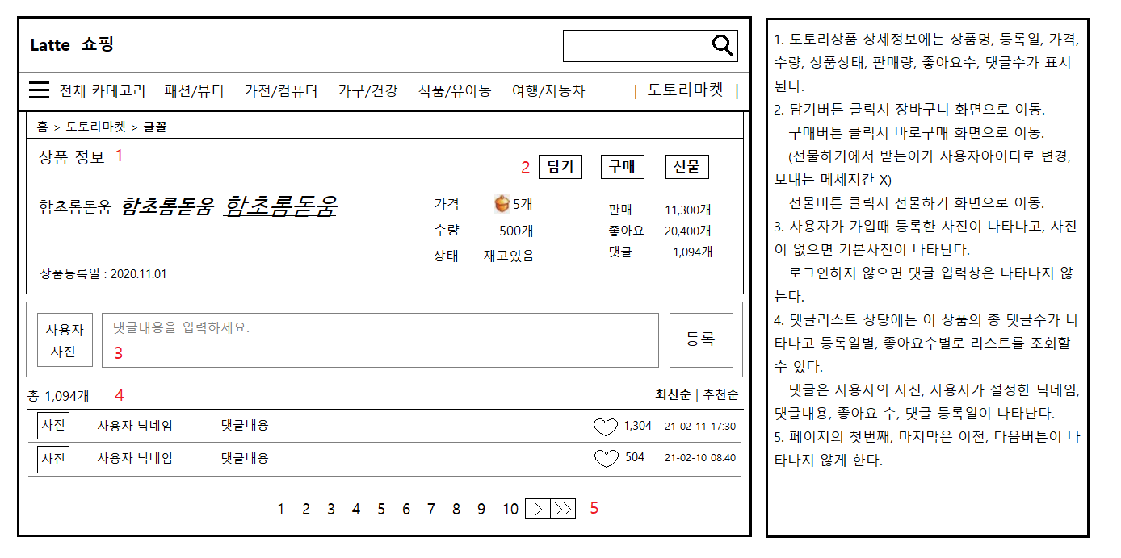

Slide 21
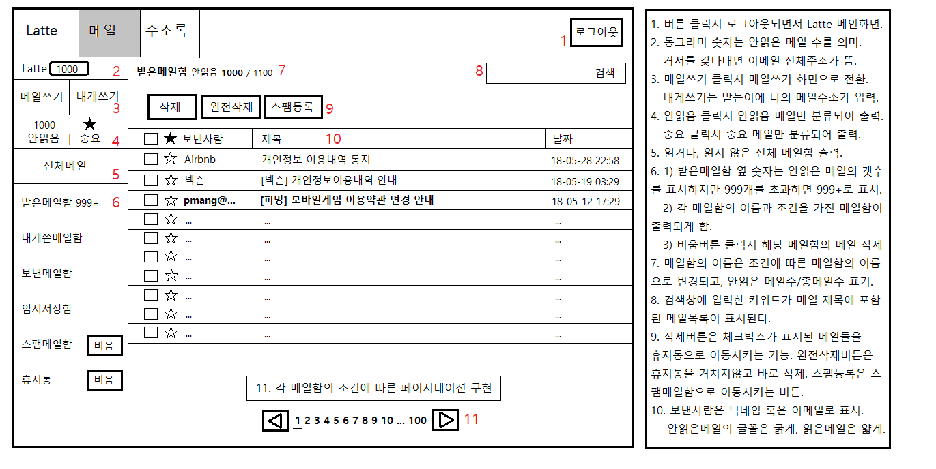

Slide 22
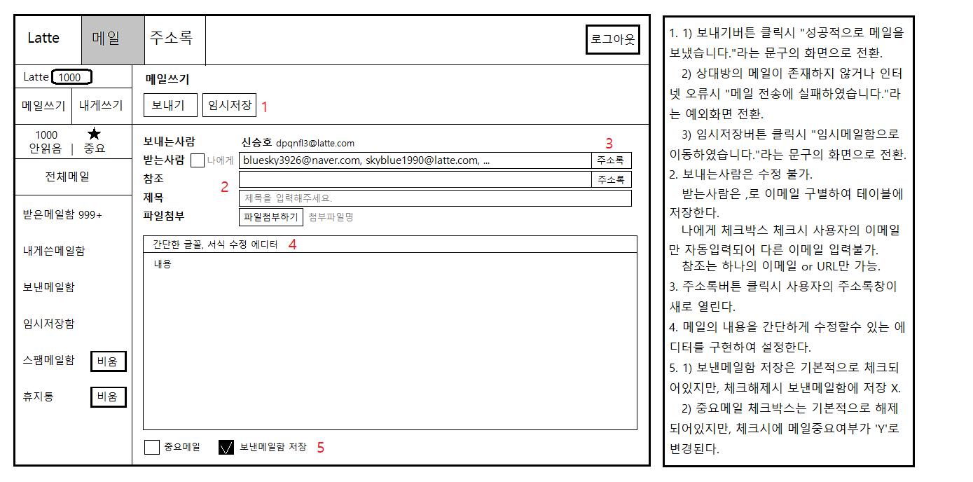

Slide 23
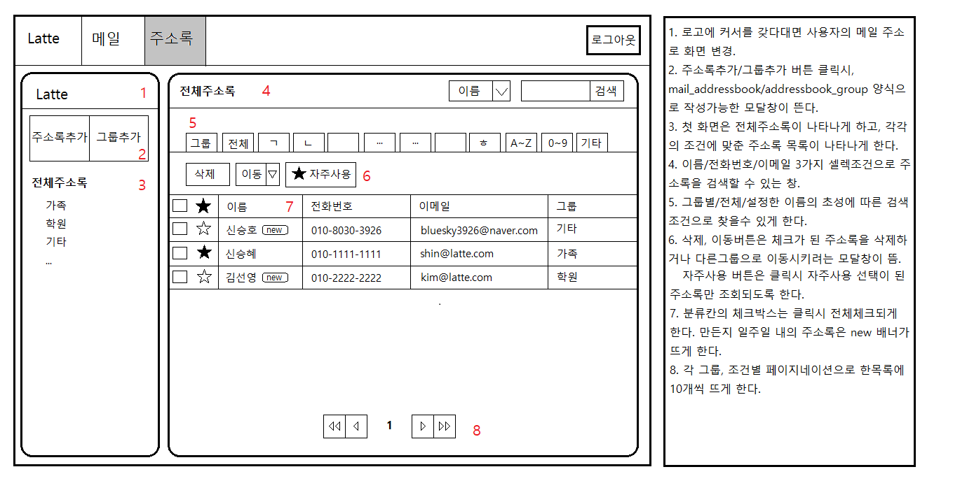

Slide 24
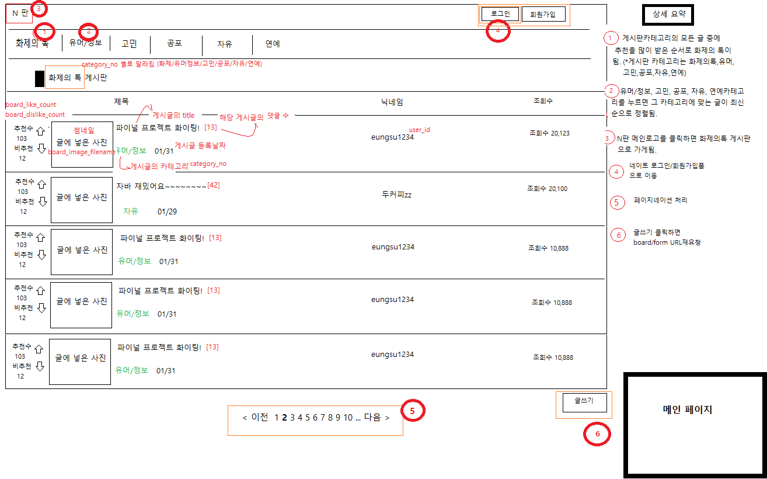

Slide 25
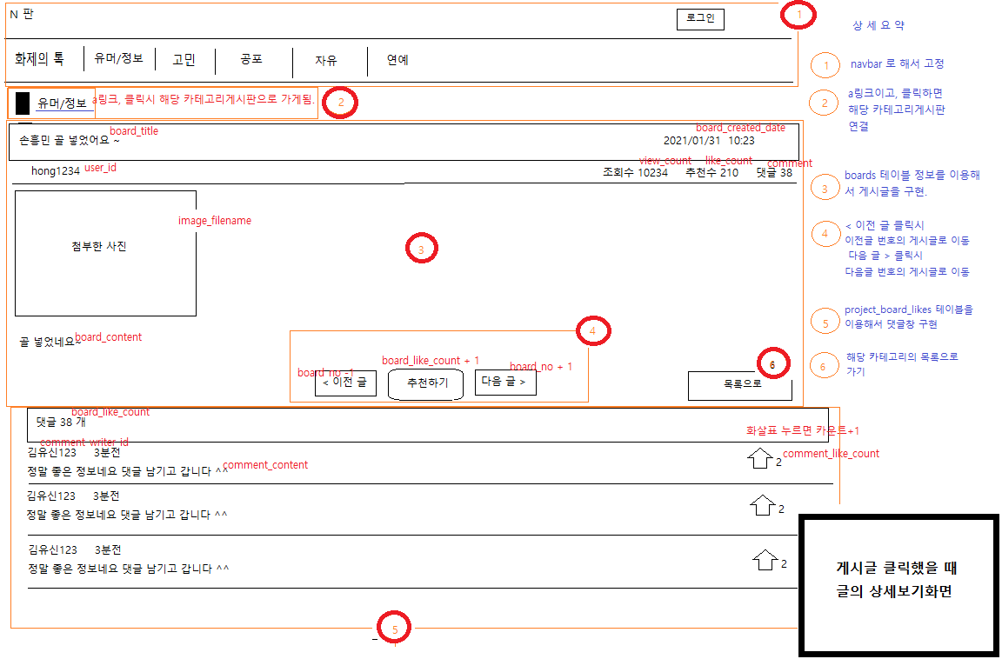

Slide 26
